Slide 1




PROGRAMAÇÃO EM PYTHON

Slide 2





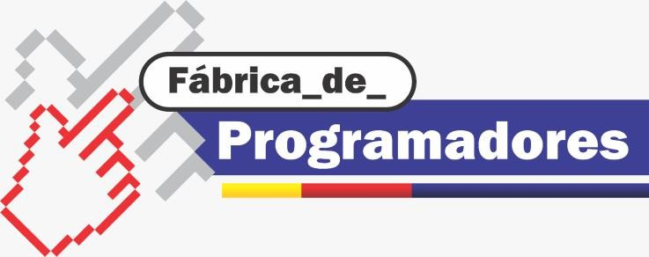

PROGRAMAÇÃO EM PYTHON
Por meio de uma parceria com o SENAI-SP, a Prefeitura de Santana de Parnaíba está disponibilizando um curso focado em Python, com o objetivo de preparar os alunos para o desenvolvimento de programas e aplicações.

Slide 3








PROGRAMAÇÃO EM PYTHON
Inicio:
As informações deste conteúdo visam compreender o conteúdo do curso.
Conteúdo: | Expressões; Operadores; Aritméticos; Relacionais; Lógicos; Atividades;

Slide 4


PROGRAMAÇÃO EM PYTHON
Capacitar profissionais para desenvolver aplicações em linguagem Python, por meio de técnicas de programação, seguindo boas práticas, procedimentos e normas.

Slide 5

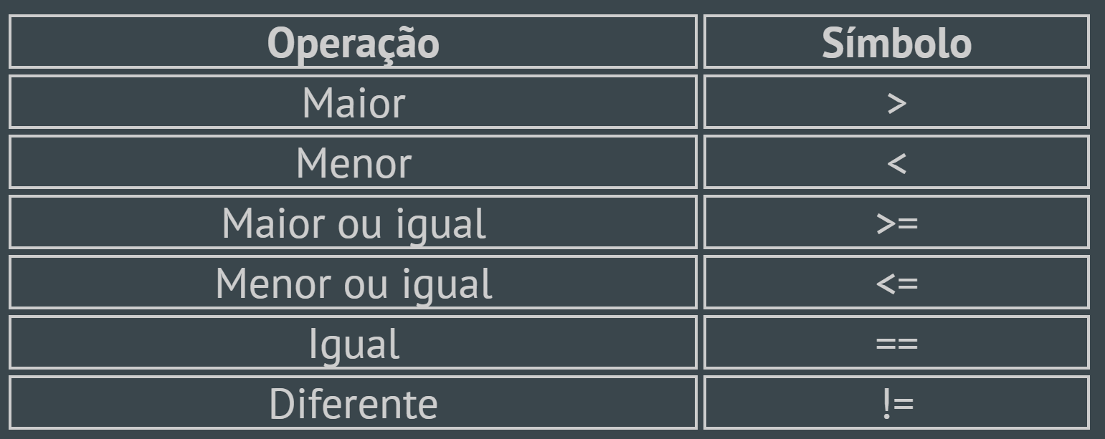
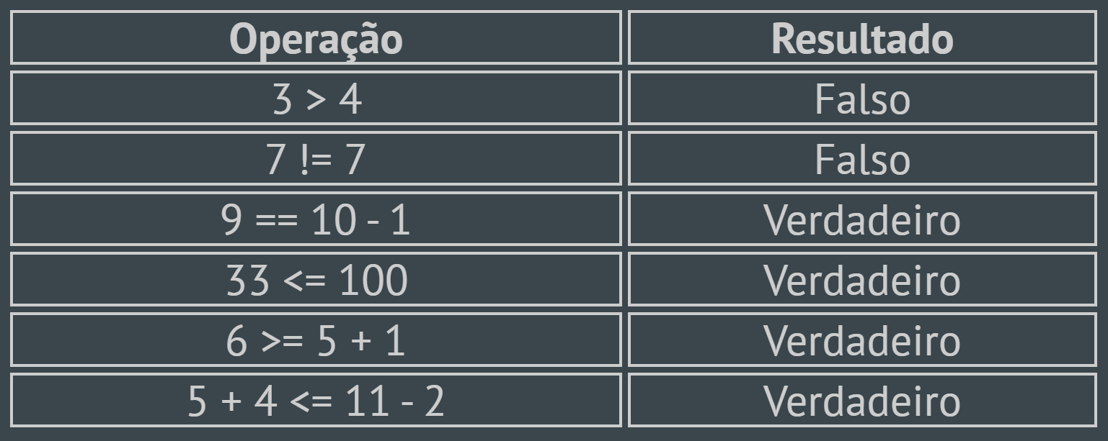
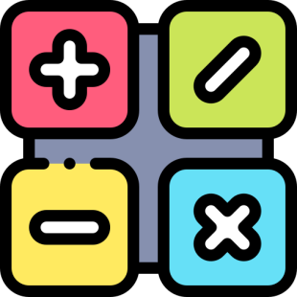
PROGRAMAÇÃO EM PYTHON
Definição
Uma expressão em uma linguagem de programação é uma combinação de valores explícitos, constantes, variáveis, operadores e funções que são interpretados de acordo com
as regras específicas de precedência e de associação para uma linguagem de programação específica, que calcula e, em seguida, produz um outro valor.
Este processo, tal como para as expressões matemáticas, chama-se avaliação. O valor pode ser de vários tipos, tais como numérico, cadeia e lógico.
Expressões
expressão aritmética
3 + 4 * 2

Slide 6
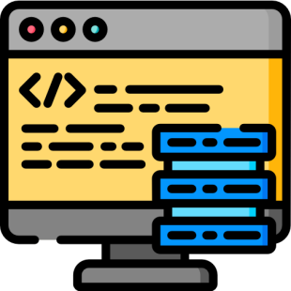
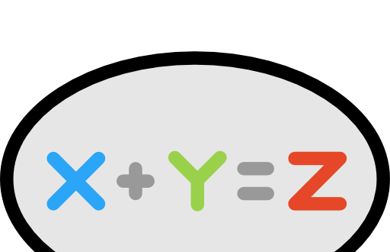

PROGRAMAÇÃO EM PYTHON
Quando criamos uma variável, simplesmente separamos um espaço de memória para um conteúdo. Para especificar esse conteúdo, precisamos de alguma forma determinar um valor para essa variável. Para isso, usamos a operação de atribuição.
A instrução de atribuição serve para alterar o valor de uma variável. Ao fazer isso dizemos que estamos atribuindo um novo valor a esta variável. A atribuição de valores pode ser feita de variadas formas.
Operadores Atribuições
Exemplo de Sintaxe
Explicação
valor = 6
valor2 = valor + 10
linguagem = “Python”
O número 6 está sendo atribuído a variável valor. O sinal de atribuição é “ = ”
A ₌ 10

Slide 7
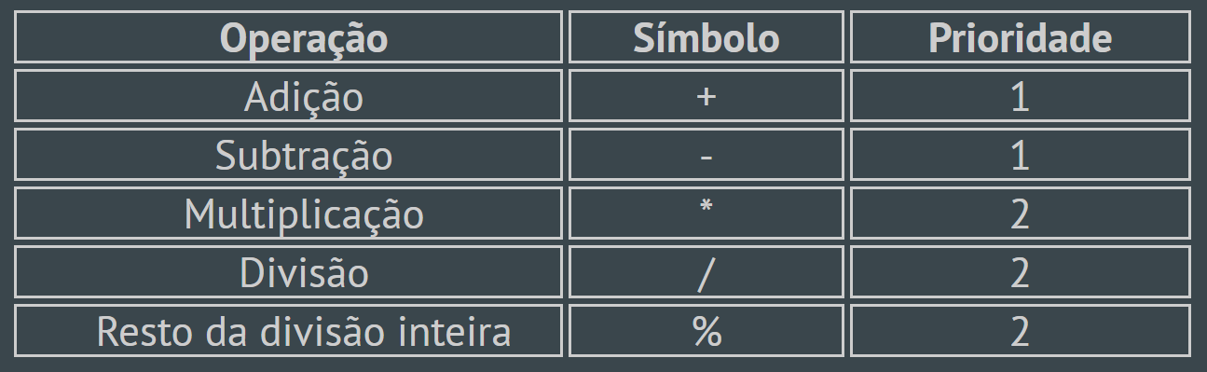
As operações aritméticas são nossas velhas conhecidas da Matemática. Em algoritmos é muito comum usarmos operadores aritméticos para realizar cálculos.
PROGRAMAÇÃO EM PYTHON
Operadores Aritméticos
Os símbolos que usamos para os operadores na Matemática mudam um pouquinho em algoritmos.
Segue alguns exemplos.
OBS: Caso professor desejar, pode ser utilizado a linguagem Python para
demonstração dos exemplos e conhecimentos.

Slide 8
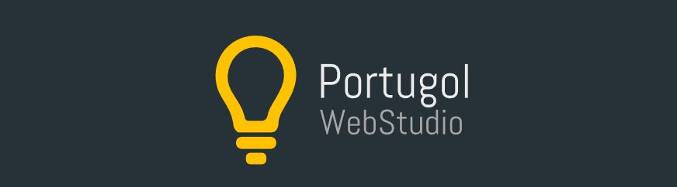


PROGRAMAÇÃO EM PYTHON
Não é preciso a instalação:
https://dgadelha.github.io/Portugol-Webstudio/
Ferramenta De Aprendizagem
v
Ou a utilização do Visual Studio Code

Slide 9
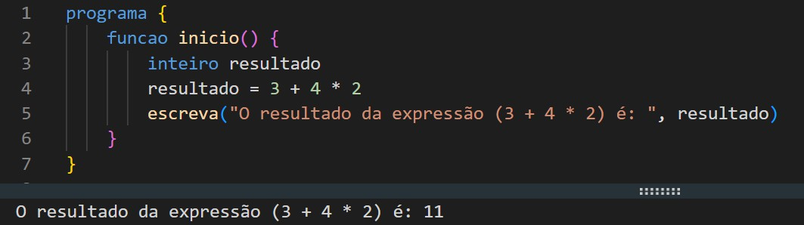
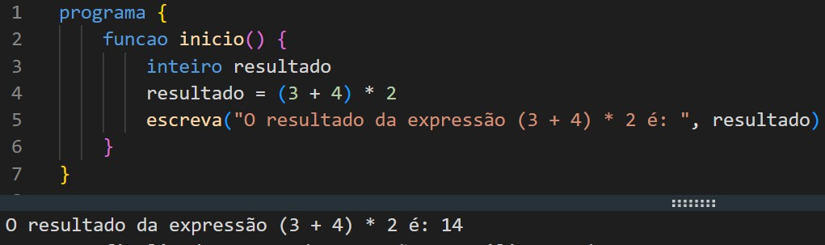
PROGRAMAÇÃO EM PYTHON
Será abordado explicação dos dois códigos:
Operadores Aritméticos

Slide 10
PROGRAMAÇÃO EM PYTHON
Primeiro código:
Operadores Aritméticos
3 + 4 * 2 segue a precedência, onde a multiplicação tem
prioridade sobre a adição, resultando em 3 + (4 * 2) = 11.

Slide 11
PROGRAMAÇÃO EM PYTHON
Segundo código:
Operadores Aritméticos
(3 + 4) * 2, com os parênteses, força a soma a ser
executada primeiro, resultando em (3 + 4) * 2 = 14.

Slide 12

EXERCÍCIOS
Cálculo de Porcentagem de um Número.
O programa deve calcular e exibir o valor que corresponde a essa porcentagem do total. Exemplo: se o usuário digitar 200 como valor total e 15 como porcentagem, o programa deverá calcular que 15% de 200 é 30.
Exemplo de fórmula:
valor_parte = valor_total * (porcentagem / 100)

Slide 13
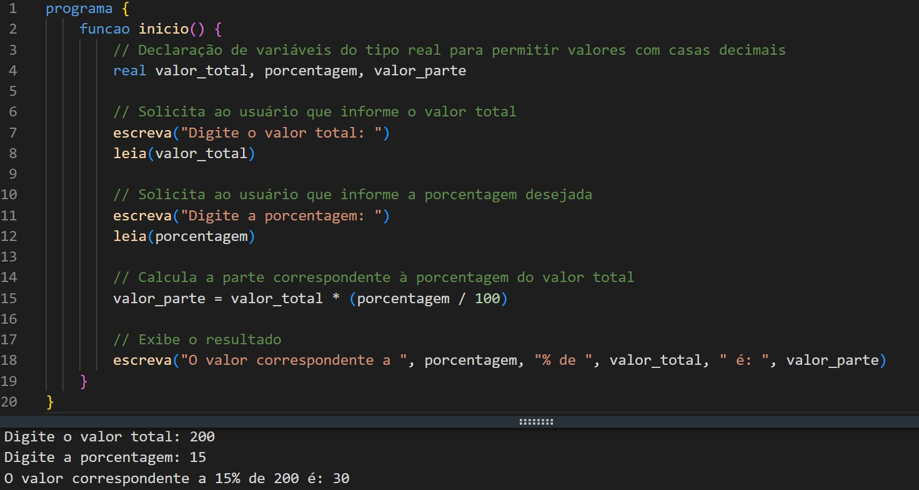
PROGRAMAÇÃO EM PYTHON
Cálculo de Porcentagem de um Número

Slide 14
EXERCÍCIOS
Cálculo de Desconto em um Produto.
Se o usuário informar que o preço original é 100 e o desconto é de 20%, o programa deverá calcular que o valor do desconto é 20 e, consequentemente, o preço final será 80.
Exemplo de fórmula:
valor_desconto = preco_original * (porcentagem_desconto / 100) preco_final = preco_original - valor_desconto

Slide 15
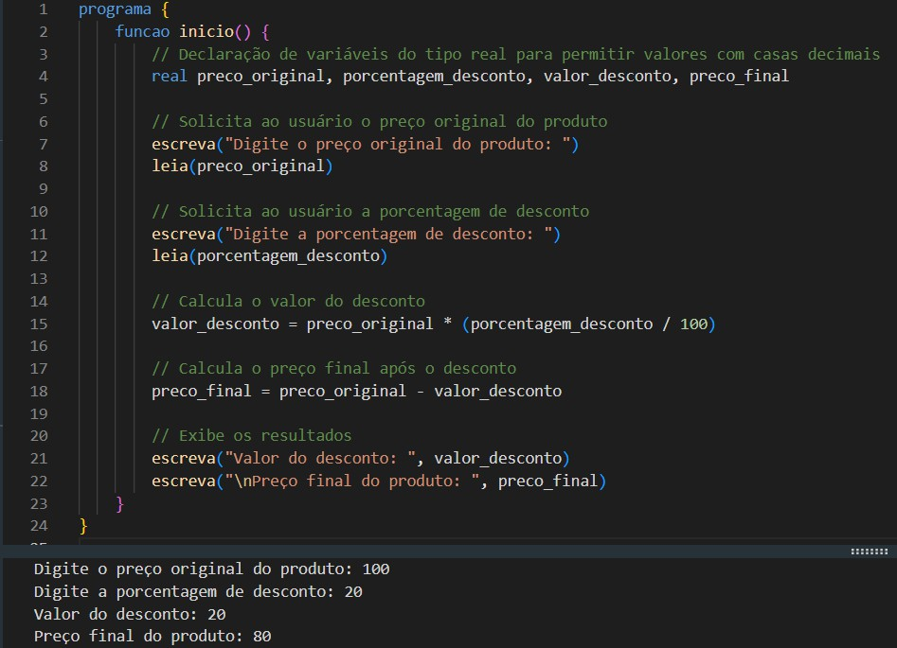
PROGRAMAÇÃO EM PYTHON
Cálculo de Desconto em um Produto

Slide 16
PROGRAMAÇÃO EM PYTHON
Definição:
Vamos imaginar que você precise verificar se um número
digitado pelo usuário é positivo ou negativo.
Como poderíamos verificar isto? Através de uma operação relacional.
As operações relacionais também são nossas conhecidas da
Matemática.
Em algoritmos, os operadores relacionais são importantes, pois permitem realizar comparações que terão como resultado um valor lógico (verdadeiro ou falso).
Operadores Relacionais
A > B
A == B
A < B
A != B
OBS: Caso professor desejar, pode ser utilizado a linguagem Python para demonstração dos exemplos e conhecimentos.

Slide 17
PROGRAMAÇÃO EM PYTHON
Definição:
Os símbolos que usamos para os operadores também mudam um pouco em relação ao que usamos no papel. Os símbolos para diferente, maior ou igual e menor ou igual mudam pois não existem nos teclados convencionais. A tabela a seguir mostra todas as operações relacionais e os símbolos que o Portugol utiliza.
Operadores Relacionais
A > B
A == B
A < B
A != B

Slide 18
PROGRAMAÇÃO EM PYTHON
Definição:
A tabela a seguir apresenta a estrutura de algumas dessas operações. Nos dois últimos exemplos, temos operadores aritméticos e relacionais juntos. Nestes casos, realiza-se primeiro a operação aritmética e depois a relacional.
Operadores Relacionais
A > B
A == B
A < B
A != B

Slide 19
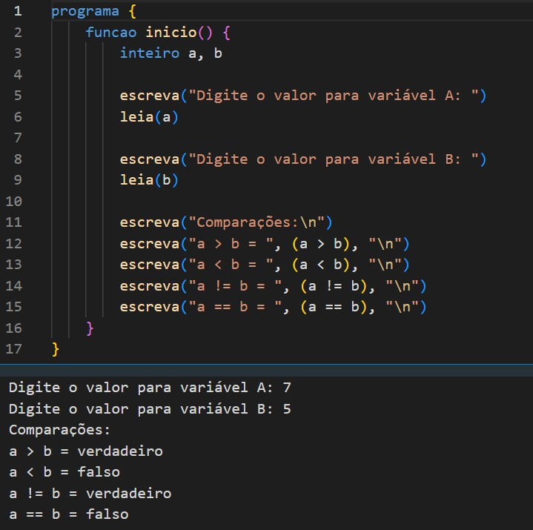



Operadores Relacionais
PROGRAMAÇÃO EM PYTHON
EXE
Vamos realizar juntos!
EXEMPLO

Slide 20
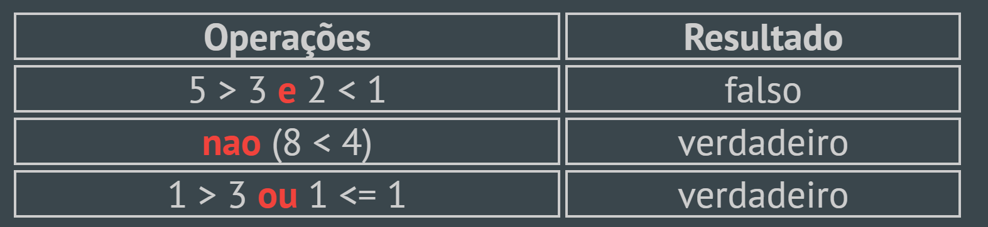
PROGRAMAÇÃO EM PYTHON
Definição:
Os operadores lógicos são usados para combinar ou inverter condições em expressões que retornam valores lógicos (verdadeiro ou falso). Em termos simples:
Por exemplo:
Operadores Lógicos
E
OU
Eles existem para permitir que tomemos decisões mais complexas nos programas. Em vez de verificar apenas uma
condição isolada, podemos verificar várias condições ao mesmo tempo (com E, OU) ou negar alguma condição (com NÃO). Isso torna a lógica dos programas mais rica e versátil.
NAO

Slide 21
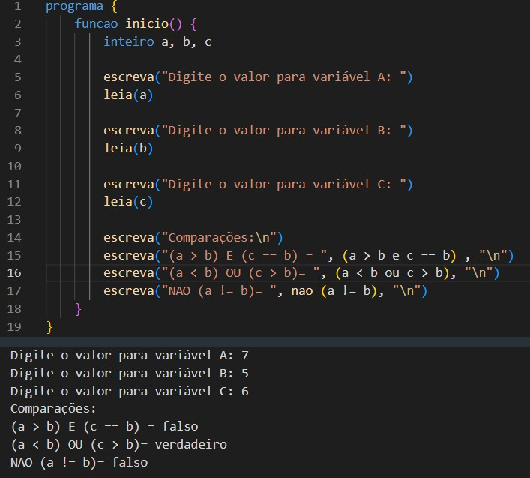
Operadores Lógicos
PROGRAMAÇÃO EM PYTHON
EXE
Vamos realizar juntos!

Slide 22


Explicação sobre o conteúdo:
PROGRAMAÇÃO EM PYTHON
Operadores:
Aritméticos
Relacionais
Lógicos
EXE

Slide 23
PROGRAMAÇÃO EM
PYTHON
De que forma
os operadores aritméticos
expressão,
influenciam o resultado de uma considerando a ordem de precedência?
Como funciona a atribuição de valores às variáveis e
por que ela é fundamental?
Como funciona a atribuição de valores às variáveis e por que ela é fundamental?
De que maneira os exercícios de cálculo de porcentagem e desconto reforçam o entendimento dos conceitos de operadores e atribuição?
Observação: Pode ser utilizado o site https://sorteio.com/sorteio-de-nomes para sortear alunos a responderem, se achar necessário.
Questões Mediadoras
•

Slide 24



























REFERÊNCIAS
Importante:
Os conteúdos disponibilizados são específicos
para este curso/turma, a divulgação ou reprodução do material para outras pessoas/organização não é autorizada.
daniel.petinice@sp.senai.br
Daniel Tadeu Petinice
Instrutor de Formação Profissional III

